Slide 1
日本語 JPN102
Feb. 8, 2010
(Monday)

Slide 2
２月８日月曜日
日本の文化
聞き上手話し上手
ダイアローグ
読むれんしゅう
聞くれんしゅう

Slide 3
日本の文化

Slide 4
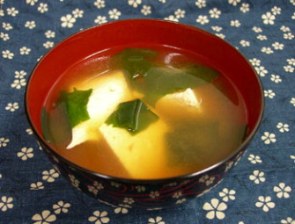
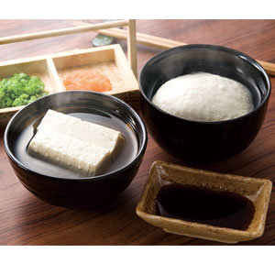
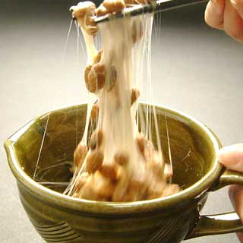
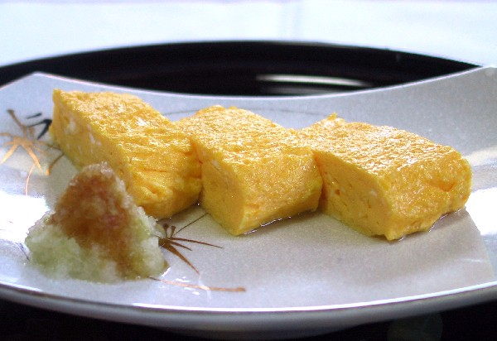
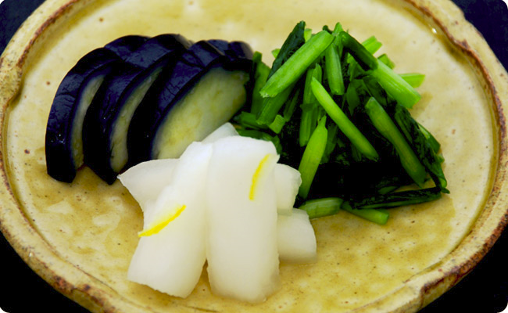
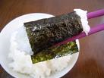
食べもの
みそしる
とうふ
なっとう
たまごやき
つけもの
のり

Slide 5
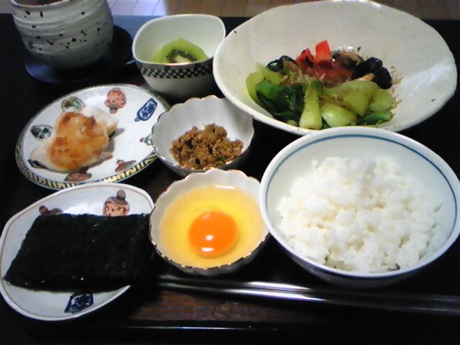
あさごはん

Slide 6
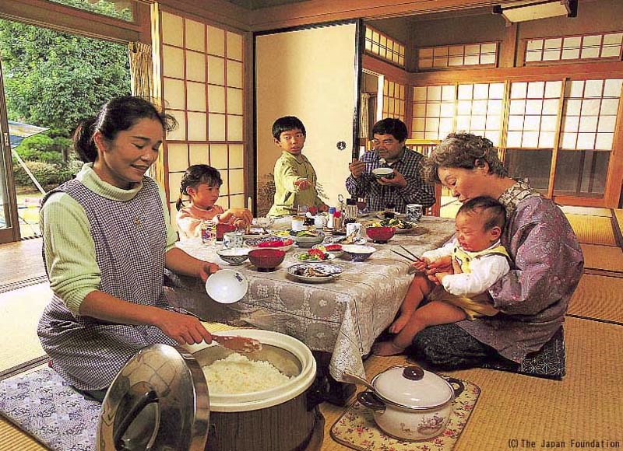
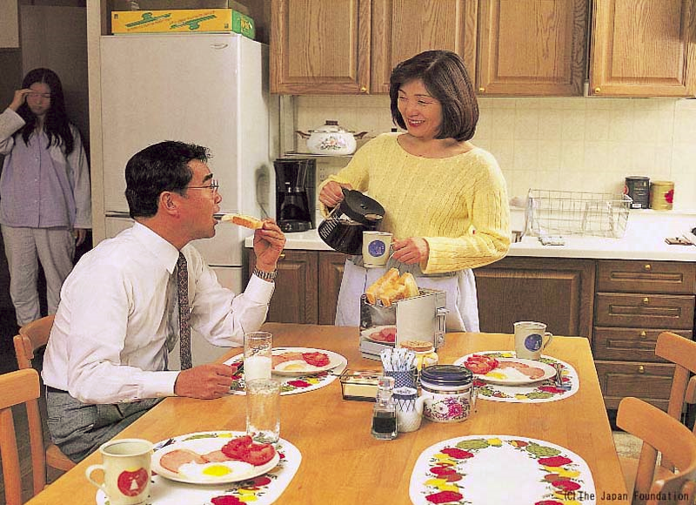
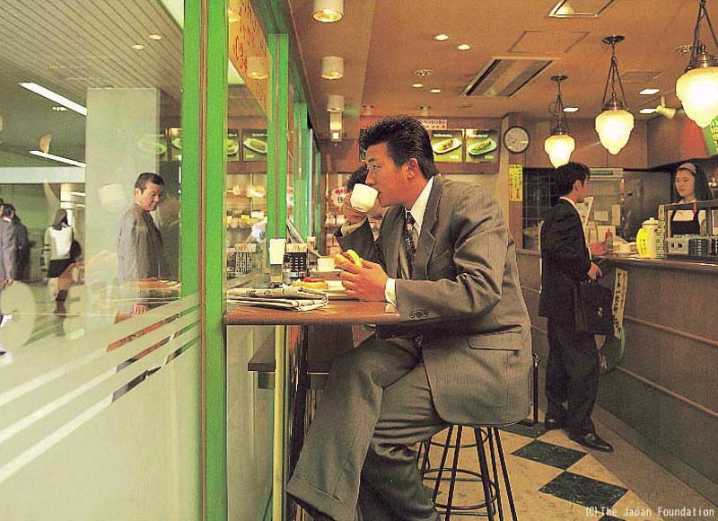
あさごはん
わしょく
ようしょく
ファーストフード

Slide 7
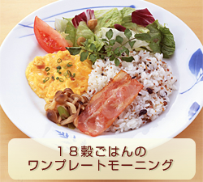
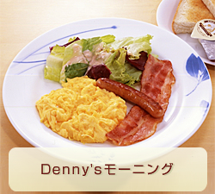
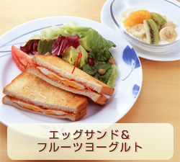
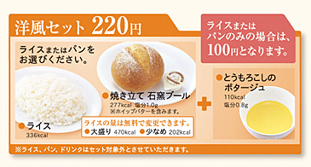
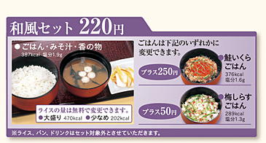
デニーズのメニュー
http://www.dennys.jp/dny/menu/dennys/morning/index.html

Slide 8
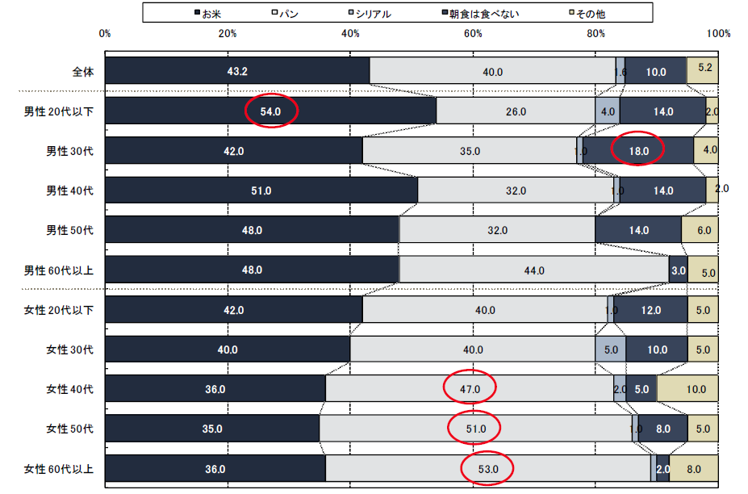
あさごはんは 何を 食べますか。
http://news.livedoor.com/article/detail/4025732/

Slide 9
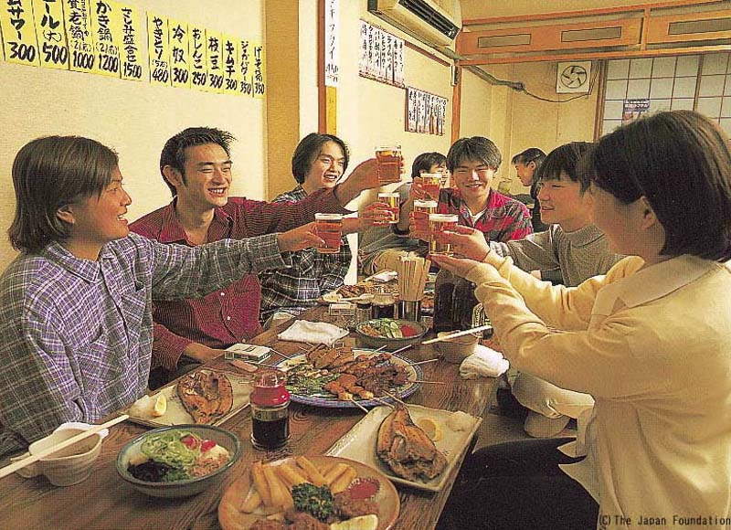
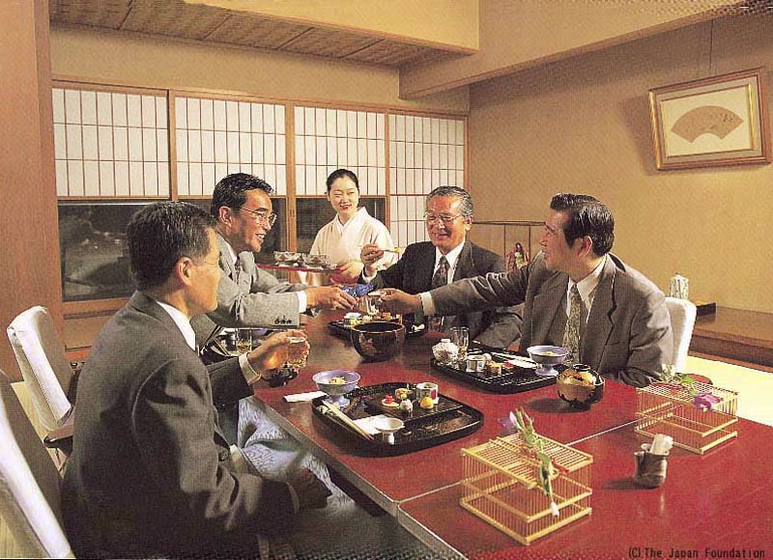
レストラン
かんぱい！
ごちそうさまでした。
昨日／先日は ごちそうさまでした。

Slide 10
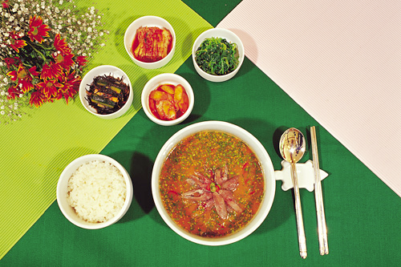
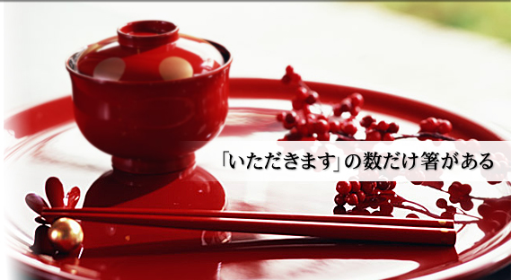
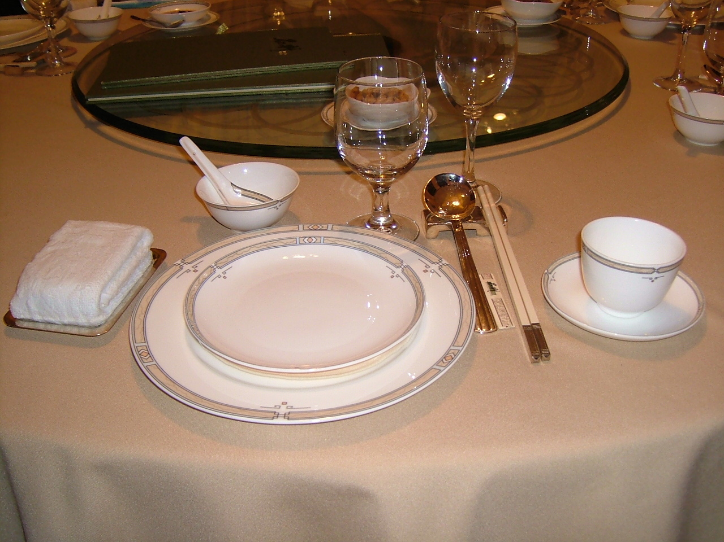
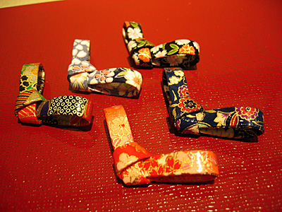
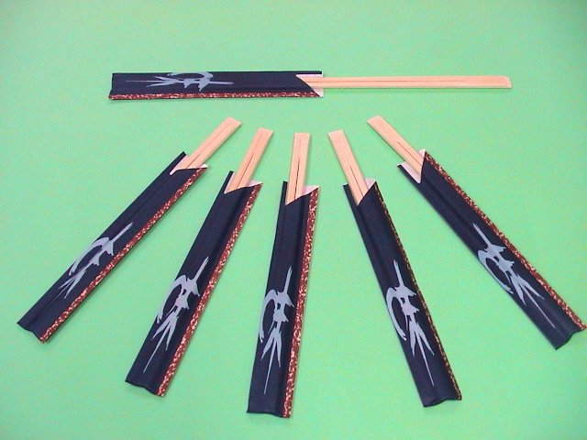
箸（はし）
かんこくりょうり
ちゅうかりょうり
箸置き
（はしおき）
割り箸
（わりばし）

Slide 11
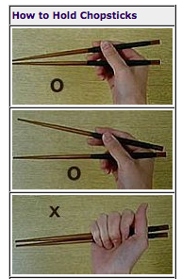
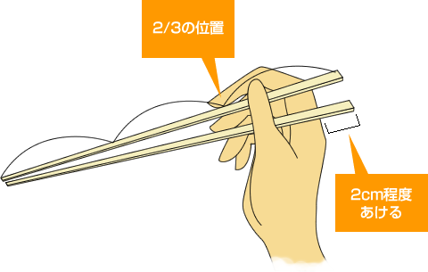
箸（はし）
Basics: How to Hold Chopsticks:
Hold the upper chopstick with the index finger, the middle finger, and the thumb.
Put the other chopstick between the bottom of the thumb and the tip of the ring finger.
Move the upper chopstick only when you pick up food.
*It's impolite to hold chopsticks with five fingers in Japan. *See the photos for your reference.
http://japanesefood.about.com/library/weekly/aa051401a.htm
http://www.my-hashi.jp/chopsticks/index.html

Slide 12
箸（はし）
Bad manners:
Waving chopsticks above food dishes.
Sticking chopsticks into food instead of picking them up.
Picking up a cup/bowl with the hand that is holding your chopsticks.
Sucking chopsticks.
Sticking chopsticks vertically into a bowl of rice.
Passing food from your chopsticks to somebody else's chopsticks.

Slide 13
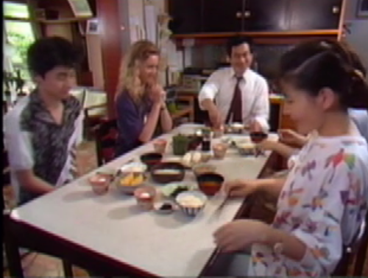
しょくじのマナー

Slide 14
聞き上手話し上手

Slide 15
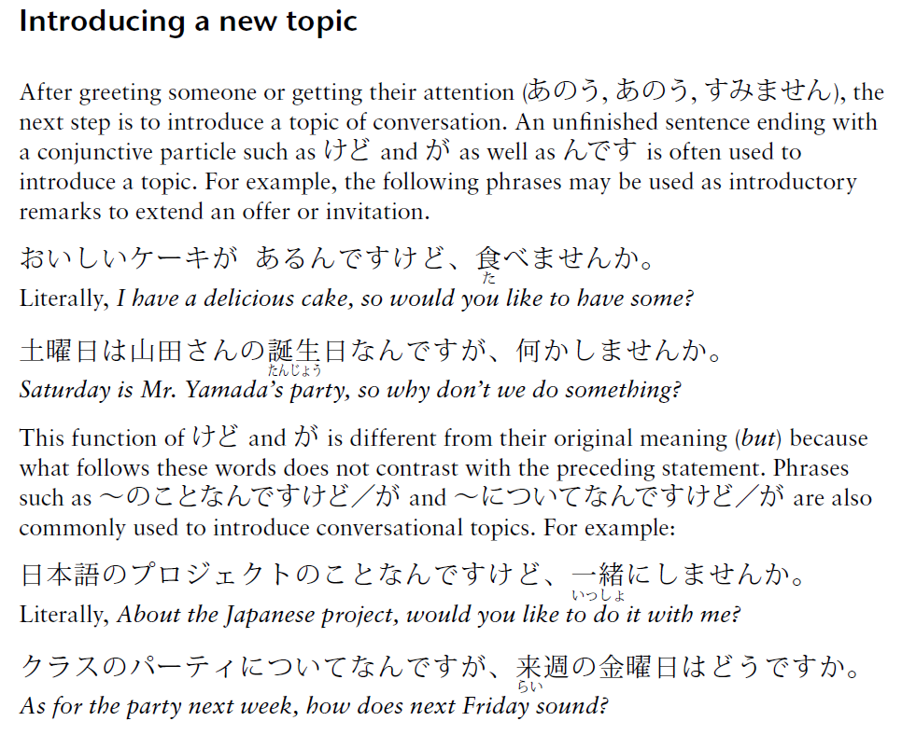
P125 聞き上手話上手

Slide 16
ダイアローグ

Slide 17
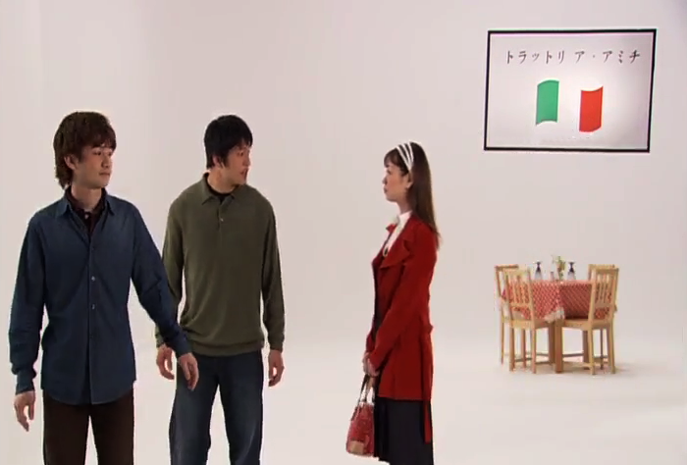
P99 ダイアローグ
「レストランで」
そろそろ十二時です。
ほかに
のどがかわきました。
ごちゅうもんは？
かしこまりました。

Slide 18
P99 ダイアローグ
きいてください。

Slide 19
P101 ダイアローグの後で

Slide 20
P99 ダイアローグ

Slide 21
P99 ダイアローグ （じまく）

Slide 22
P101 ダイアローグの後で
と
と
に
に
に
に
と
を
と
は
を

Slide 23
読むれんしゅう

Slide 24
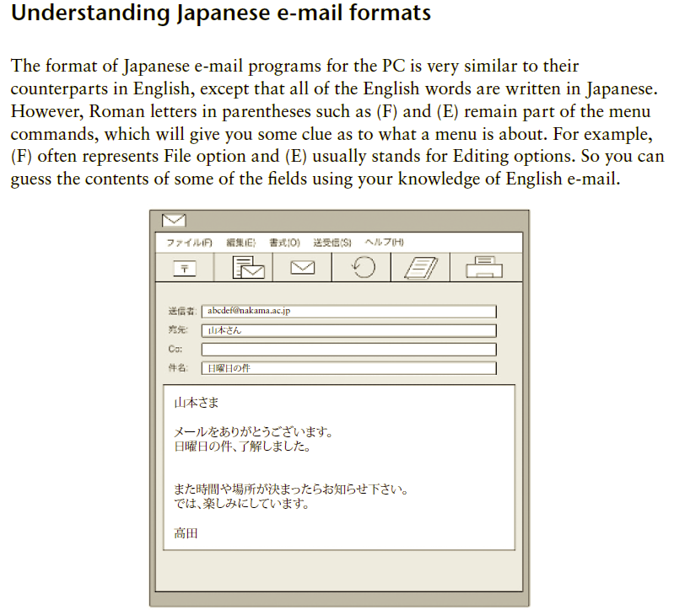
P130 読むれんしゅう

Slide 25
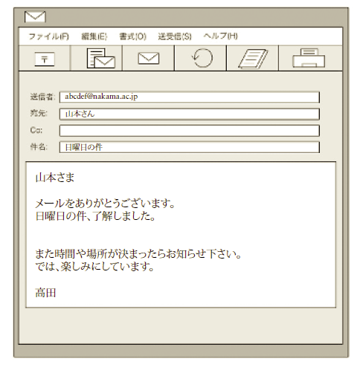
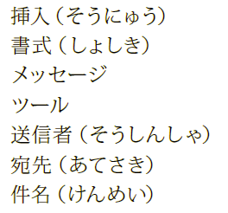
P130 読むれんしゅう
insert
format
message
tool
sender
recipient
subject

Slide 26
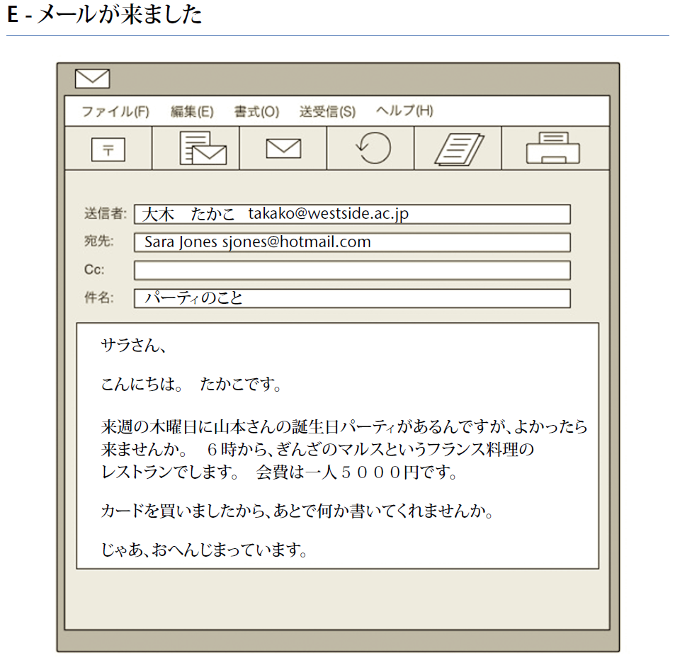
P131 読むれんしゅう

Slide 27
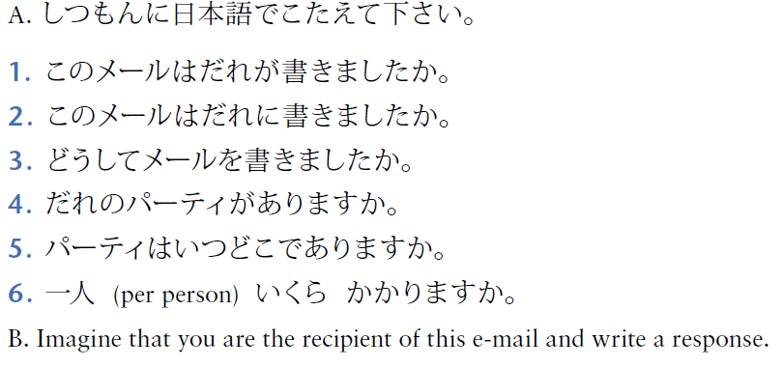
P131 読むれんしゅう

Slide 28
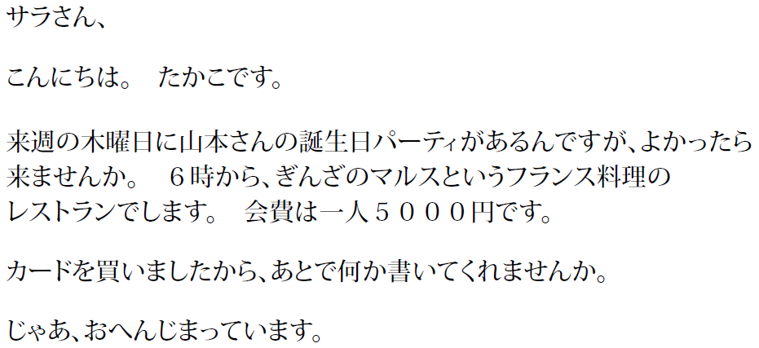
P131 読むれんしゅう

Slide 29
まきの先生からＥメイルがきました。
日本語１０２のみなさんへ：
みなさん、おしらせがあります。あした火曜日のごご４時半からホイットマ
ン・カレッジで日本のたいこのパフォーマンスがあります。とてもおもしろい
ですから、行きませんか。
「たいこ」はえい語でドラムといいます。プリンストン大学のおんがくの先生
のわたなべかおる先生がたいこのパフォーマンスをします。よく分かりません
が、むかし、むかし、日本のたいこはかんこくから日本に来ました。かんこく
のたいこはちゅうごくから来ました。でも、日本のたいこのリズムはユニーク
です。
私のたいこの話よりもたいこのパフォーマンスの方がおもしろいですから、ぜ
ひ見に行ってください。火曜日は６時から日本語テーブルもあります。先週の
日本語テーブルには１６人来ました。今週も来てください。
まきの せいいち
むかし、むかし = long, long time ago

Slide 30
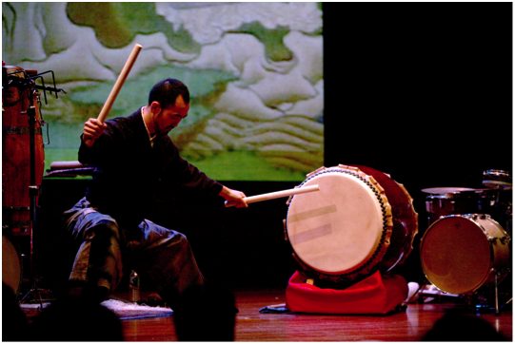
KATACHI: The Shape of Sounds in Silence Japanese taiko drumming with Kaoru Watanabe and Barbara Merjan
Tuesday, February 9, 4:30 p.m. Princeton University, Class of 1970 Theater at Whitman College, 1981 Hall, Level 00 Co-sponsored by the Department of Music and the Humanities Council, supported by the Departments of East Asian Studies and Comparative Literature Free and open to the public
Kaoru Watanabe, former member of Kodo, Japan's foremost taiko drum ensemble, will present a concert of music for Japanese taiko and bamboo flutes. Repertoire will range from arrangements of traditional hôgaku (classical) and minzoku geinô (folk) pieces to contemporary compositions and jazz-influenced improvisations. New York percussionist Barbara Merjan will also perform. Taiko—literally, large drum—has been featured in Japanese music since ancient times; in the late 1950s, a new ensemble style emerged that featured drums as the primary instrument and combined drumming with athletic choreography. This performance of both traditional and contemporary styles will demonstrate the balance between showmanship and traditional aesthetic sensibilities, such as ma (space).

Slide 31
聞くれんしゅう

Slide 32
P124 きくれんしゅう

Slide 33
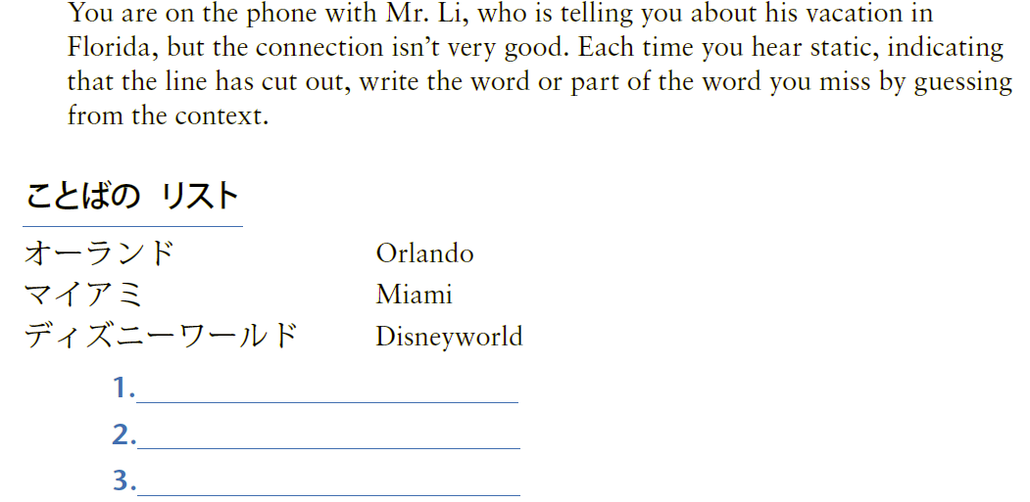
P124 きくれんしゅう

Slide 34
P124 きくれんしゅう

